Slide 1
Популяция, сообщества, экосистемы
Понятие и структура вида
Понятие о популяции и подвиде
Экологическая и генетическая характеристики популяции
Экосистема и ее факторы

Slide 2
Понятие и структура вида
Вид в биологии представляет собой совокупность особей, которые имеют схожий кариотип, морфофункциональные признаки, поведенческие реакции
Есть определенные критерии, с помощью которых можно определить видовую принадлежность организма:
физиологический;
цитогенетический;
экологический;
биохимический;
этологический;
морфологический и др.

Slide 3
Самые важные признаки вида – это:
репродуктивная или генетическая изоляция.;
генетическая устойчивость в природных условиях.
В результате полового процесса объединяются аллели, которые располагаются в генотипах разных особей – они представляют собой единый общий аллелофонд (генофонд) вида

Slide 4
Понятие о популяции и подвиде
Популяция представляет собой самую маленькую группу представителей одного вида
Подвид является наименьшей таксономической категорией, которая включает совокупность географически изолированных популяций одного вида

Slide 5
Экологическая и генетическая характеристики популяции
Механизмы образования соотношения полов закрепленные эволюционно, обуславливают половой состав. Это такие механизмы как:
первичный (в момент зачатия);
вторичный (в момент рождения);
третичный (во взрослом состоянии).

Slide 6
Аллелофонд популяции или генофонд, который представлен совокупностью аллелей, образующих генотипы представителей конкретной популяции – это генетическая характеристика популяции.
Есть определенные признаки генофондов природных популяций:
наличие генетического единства;
наследственное разнообразие (генетическая гетерогенность, полиморфизм);
динамическое равновесие процента особей, имеющих различные генотипы.

Slide 7

Экосистема и ее факторы
Экосистема (греч. oikos - жилище) - единый природный комплекс, образованный живыми организмами и средой их обитания, находящихся в закономерной взаимосвязи друг с другом и образующих систему.

Slide 8
Продуценты, консументы и редуценты
Продуцентов
Растения, преобразующие энергию солнечного света в энергию химических связей. Создают органические вещества, потребляемые животными.
Консументы
Животные - потребители готового органического вещества. Встречаются консументы I порядка - растительноядные организмы, консументы II, III и т.д. порядка - хищники.
Редуценты
Это сапротрофы - грибы и бактерии, а также некоторые растения, которые разлагают останки мертвых организмов

Slide 9
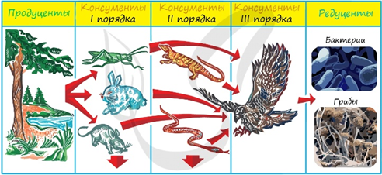
Пищевые цепи
Взаимоотношения между организмами разных трофических уровней отражаются в пищевых цепочках (трофических цепях), в которых каждое предыдущее звено служит пищей для последующего звена. Поток энергии и веществ идет однонаправленно: продуценты → консументы → редуценты.

Slide 10
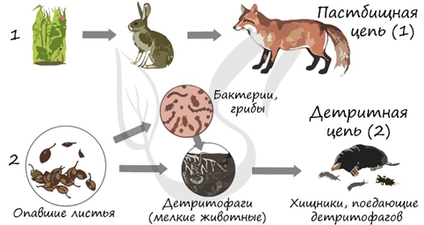
Трофические цепи бывают двух типов:
Пастбищные - начинаются с продуцентов (растений), производителей органического вещества
Детритные (лат. detritus - истертый) - начинаются с органических веществ отмерших растений и животных

Slide 11
Устойчивость экосистемы обусловлена:
Большим разнообразием обитающих видов
Длинными пищевыми цепочками
Разветвленностью пищевых цепочек, образующих пищевую сеть
Наличием форм взаимоотношений между организмами (симбиоз)

Slide 12
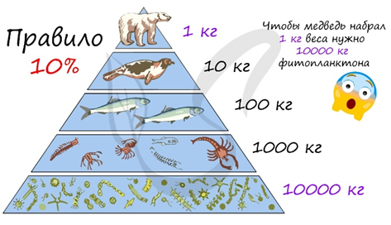
Экологическая пирамида
Экологическая пирамида представляет собой графическую модель отражения числа особе, количества их биомассы, заключенной в них энергии для каждого уровня и указывающая на снижение всех показателей с повышением трофического уровня.

Slide 13
Агроценоз
Агроценоз - искусственно созданный биоценоз. Агроценоз характеризуется:
Преобладает искусственный отбор - выживают особи с полезными для человека признаками и свойствами
Источник энергии - солнце (открытая система)
Круговорот веществ - незамкнутый, так как часть веществ и энергии изымается человеком (сбор урожая)
Видовой состав - скудный, преобладают 1-2 вида (поле пшеницы, ржи)
Устойчивость экосистемы - снижена, так как пищевые цепочки короткие, пищевые сети неразветвленные
Биомассы на единицу площади - мало

Slide 14
Биоценоз характеризуется:
Преобладает естественный отбор - выживают наиболее приспособленные особи
Источник энергии - солнце (открытая система)
Круговорот веществ - замкнутый
Видовой состав - разнообразный, тысячи видов
Устойчивость экосистемы - высокая, так как пищевые цепочки длинные, разветвленные
Биомассы на единицу площади - много

Slide 15
Экологические пирамиды бывают трех типов:
1. Пирамида численности отражает число организмов по трофическим уровням, причем численность особей при движении от продуцентов к консументам различного порядка значительно уменьшается.
2. Пирамида биомасс показывает соотношение биомассы всех организмов в данной экосистеме по трофическим уровням.
3. Пирамида энергии - разновидность пирамиды биомасс, в которой представлено количество энергии, заключенной в каждом из трофических уровней экосистемы или проходящей через эти уровни.

